Slide 1




Прости проверки
Логически изрази и проверки Условна конструкция if-else
Основи на
програмирането
СофтУни
трейнърски екип
Софтуерен университет
http://softuni.bg

Slide 2
Have a Question?
sli.do #IfElse

Slide 3

Съдържание
Логически изрази и проверки
Оператори за сравнение: <, >, ==, !=, …
Конструкции if и if-else
Единична if проверка
Проверка с обратен случай: if-else
Серия от проверки: if-else-if-else…
Задачи с прости проверки
Конвертор за валути за Windows

Slide 4
Сравняване на числа
В програмирането можем да сравняваме стойности:
var a = 5;
var b = 10;
Console.WriteLine(a < b); // True
Console.WriteLine(a > 0); // True
Console.WriteLine(a > 100); // False
Console.WriteLine(a < a); // False
Console.WriteLine(a <= 5); // True
Console.WriteLine(b == 2 * a); // True
Оператор < (по-малко)
Оператор > (по-голямо)
Оператор <= (по-малко или равно)
Оператор == (равно)

Slide 5
Оператори за сравнение
Оператор | Означение | Работи за
Проверка за равенство | == | числа, стрингове, дати
Проверка за различно | !=
По-голямо | > | числа, дати, други сравними типове
По-голямо или равно | >=
По-малко | <
По-малко или равно | <=
Пример:
var result = (5 <= 6);
Console.WriteLine(result); // True

Slide 6
Прости проверки
В програмирането често проверяваме условия и да извършване различни действия според резултата от проверката
Пример: въвеждаме оценка и проверяваме дали е отлична (≤ 5.50)
var grade = double.Parse(Console.ReadLine());
if (grade >= 5.50)
{
Console.WriteLine("Excellent!");
}
Тестване на решението: https://judge.softuni.bg/Contests/Practice/Index/152#0

Slide 7
Проверки с if-else конструкция
Въвеждаме оценка, проверяваме дали е отлична или не е
var grade = double.Parse(Console.ReadLine());
if (grade >= 5.50)
{
Console.WriteLine("Excellent!");
}
else
{
Console.WriteLine("Not excellent.");
}
Тестване на решението: https://judge.softuni.bg/Contests/Practice/Index/152#1

Slide 8
За къдравите скоби { } след if / else
Къдравите скоби { } въвеждат блок (група команди)
Без скобите след if се изпълнява само следващият ред
var color = "red";
if (color == "red")
Console.WriteLine("tomato");
else if (color == "yellow")
Console.WriteLine("banana");
Console.WriteLine("bye");
var color = "red";
if (color == "red")
{
Console.WriteLine("tomato");
}
else if (color == "yellow")
{
Console.WriteLine("banana");
Console.WriteLine("bye");
}
tomato
bye
tomato

Slide 9
Четно или нечетно – пример
Проверка дали цяло число е четно (even) или нечетно (odd)
var num = int.Parse(Console.ReadLine());
if (num % 2 == 0)
{
Console.WriteLine("even");
}
else
{
Console.WriteLine("odd");
}
Тестване на решението: https://judge.softuni.bg/Contests/Practice/Index/152#2

Slide 10
По-голямото число – пример
Да се напише програма, която чете две цели числа и извежда по-голямото от тях
Console.WriteLine("Enter two integers:");
var num1 = int.Parse(Console.ReadLine());
var num2 = int.Parse(Console.ReadLine());
if (num1 > num2)
{ Console.WriteLine("Greater number: " + num1); }
else
{ Console.WriteLine("Greater number: " + num2); }
Тестване на решението: https://judge.softuni.bg/Contests/Practice/Index/152#3

Slide 11
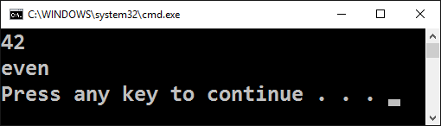
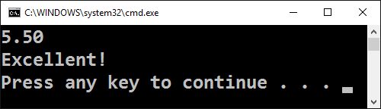
Прости if конструкции
Работа на живо в клас (лаб)

Slide 12
Серии от проверки
Конструкцията if-else-if-else… може да е в серия
Пример: да се изпише с английски текст дадено число (от 0 до 10)
var num = int.Parse(Console.ReadLine());
if (num == 1)
{ Console.WriteLine("one"); }
else if (num == 2)
{ Console.WriteLine("two"); }
else if (num == 3)
{ Console.WriteLine("three"); } // TODO: add more checks
else
{ Console.WriteLine("number too big"); }
Тестване на решението: https://judge.softuni.bg/Contests/Practice/Index/152#4

Slide 13
Бонус точки – задача
Дадено е цяло число – брой точки
Ако числото е до 100 включително, бонус точките са 5
Ако числото е по-голямо от 100, бонус точките са 20%
Ако числото е по-голямо от 1000, бонус точките са 10%
Допълнителни бонус точки:
За четно число → 1 т.
За число, което завършва на 5 → 2 т.
Да се напише програма, която пресмята бонус точките и общия брой точки след прилагане на бонусите

Slide 14
Бонус точки – решение
Console.Write("Enter score: ");
var num = int.Parse(Console.ReadLine());
var bonusScore = 0.0;
if (num > 1000)
{ bonusScore = num * 0.10; }
else // TODO: write more logic here …
if (num % 10 == 5)
{ bonusScore += 2; }
else // TODO: write more logic here …
Console.WriteLine("Bonus score: {0}", bonusScore);
Console.WriteLine("Total score: {0}", num + bonusScore);
20
6
26
175
37
212
2703
270.3 2973.3
Тестване на решението: https://judge.softuni.bg/Contests/Practice/Index/152#5

Slide 15
Сумиране на секунди – задача
Трима спортни състезатели финишират за някакъв брой секунди (между 1 и 50). Да се пресметне сумарното им време във формат "минути:секунди". Секундите да се изведат с водеща нула (2 → "02", 7 → "07", 35 → "35").
Примери:
35
45
44
2:04
22
7
34
1:03
50
50
49
2:29
14
12
10
0:36

Slide 16
Сумиране на секунди – решение
var sec1 = int.Parse(Console.ReadLine());
// TODO: Read also sec2 and sec3 …
var secs = sec1 + sec2 + sec3;
var mins = 0;
if (sec > 59) // TODO: Repeat this 2 times …
{ mins++; secs = sec - 60; }
if (secs < 10)
{ Console.WriteLine(mins + ":" + "0" + secs); }
else
{ Console.WriteLine(mins + ":" + secs); }
Тестване на решението: https://judge.softuni.bg/Contests/Practice/Index/152#6

Slide 17
Конвертор за мерни единици
Да се напише програма, която преобразува разстояние между посочените в таблицата мерни единици:
Вход: число + входна мерна единица + изходна мерна единица
Примерен вход и изход:
входна единица | изходна единица
1 meter (m) | 1000 millimeters (mm)
1 meter (m) | 100 centimeters (cm)
1 meter (m) | 0.000621371192 miles (mi)
1 meter (m) | 39.3700787 inches (in)
1 meter (m) | 0.001 kilometers (km)
1 meter (m) | 3.2808399 feet (ft)
1 meter (m) | 1.0936133 yards (yd)
12
km
ft
39370.0788 ft

Slide 18
Конвертор за мерни единици – решение
var size = double.Parse(Console.ReadLine());
var sourceMetric = Console.ReadLine().ToLower();
var destMetric = Console.ReadLine().ToLower();
if (sourceMetric == "km")
{ size = size / 0.001; }
// Check the other metrics: mm, cm, ft, yd, ...
if (destMetric == "ft")
{ size = size * 3.2808399; }
// Check the other metrics: mm, cm, ft, yd, ...
Console.WriteLine(size + " " + destMetric);
Тестване на решението: https://judge.softuni.bg/Contests/Practice/Index/152#7

Slide 19
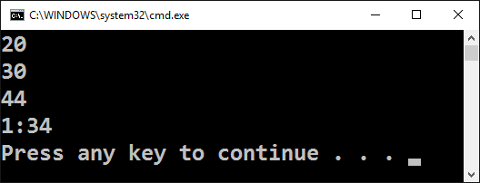
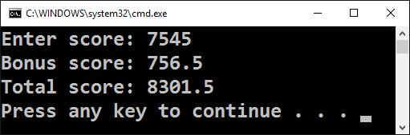
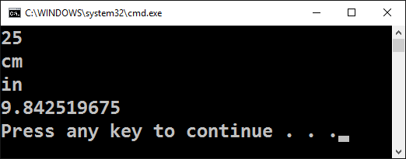
Задачи с прости проверки
Работа на живо в клас (лаб)

Slide 20
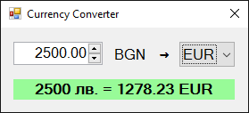
Графично приложение: конвертор за валути

Slide 21
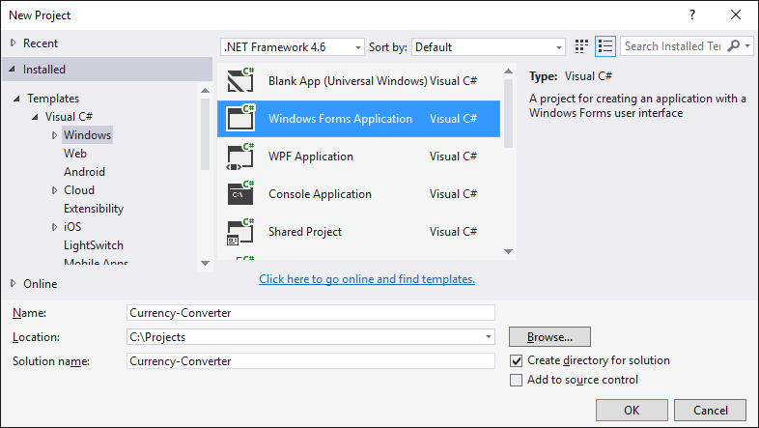
Конвертор за валути
Създаване на нов Windows Forms Application

Slide 22
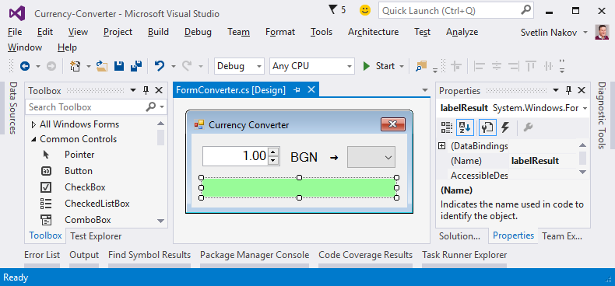
Нареждане на контролите в редактора

Slide 23
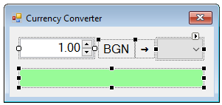
Настройки на отделните контроли
FormConverter
Text = "Currency Converter"
Font.Size = 12
MaximizeBox = False
MinimizeBox = False
FormBorderStyle = FixedSingle
numericUpDownAmount
Value = 1
Minimum = 0
Maximum = 1000000
TextAlign = Right
DecimalPlaces = 2

Slide 24
Настройки на отделните контроли (2)
comboBoxCurrency
DropDownStyle = DropDownList
Items =
EUR
USD
GBP
labelResult
AutoSize = False
BackColor = PaleGreen
TextAlign = MiddleCenter
Font.Size = 14
Font.Bold = True

Slide 25
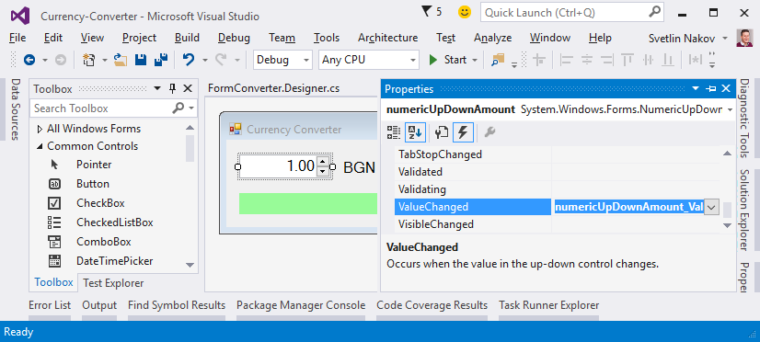
Обработка на събития

Slide 26
Събития по контролите
private void FormConverter_Load(object sender, EventArgs e)
{ this.comboBoxCurrency.SelectedItem = "EUR"; }
private void numericUpDownAmount_ValueChanged(
object sender, EventArgs e)
{ ConvertCurrency(); }
private void comboBoxCurrency_SelectedIndexChanged(
object sender, EventArgs e)
{ ConvertCurrency(); }

Slide 27
Конвертиране на валути
private void ConvertCurrency()
{
var originalAmount = this.numericUpDownAmount.Value;
var convertedAmount = originalAmount;
if (this.comboBoxCurrency.SelectedItem.ToString() == "EUR")
convertedAmount = originalAmount / 1.95583m;
else if (this.comboBoxCurrency.SelectedItem.ToString() == "USD")
convertedAmount = originalAmount / 1.80810m;
else if (this.comboBoxCurrency.SelectedItem.ToString() == "GBP")
convertedAmount = originalAmount / 2.54990m;
this.labelResult.Text = originalAmount + " лв. = " +
Math.Round(convertedAmount, 2) + " " +
this.comboBoxCurrency.SelectedItem;
}

Slide 28
Графично приложение: конвертор на валути
Работа на живо в клас (лаб)

Slide 29

Какво научихме днес?
Конструкции за проверка на условие if и if-else:
if (условие)
{
група команди;
}
else if (условие2)
{
група команди;
}
else
{
група команди;
}
if (условие)
единична_команда;
else if (условие2)
единична_команда;
else if (условие3)
единична_команда;
else if (условие4)
единична_команда;
else if (условие5)
единична_команда;
else
единична_команда;

Slide 30









Прости проверки
https://softuni.bg/courses/programming-basics/

Slide 31

Лиценз
Настоящият курс (слайдове, примери, видео, задачи и др.) се разпространяват под свободен лиценз "Creative Commons Attribution-NonCommercial-ShareAlike 4.0 International"
Благодарности: настоящият материал може да съдържа части от следните източници
Книга "Основи на програмирането със C#" от Светлин Наков и колектив с лиценз CC-BY-SA

Slide 32





Безплатни обучения в СофтУни
Фондация "Софтуерен университет" – softuni.org
Софтуерен университет – качествено образование, професия и работа за софтуерни инженери
softuni.bg
СофтУни @ Facebook
facebook.com/SoftwareUniversity
СофтУни @ YouTube
youtube.com/SoftwareUniversity
СофтУни форуми – forum.softuni.bg

